Slide 1



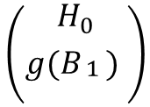

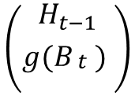

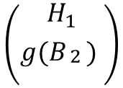

$$\left({H_{0} \atop g(B_{\begin{aligned}1 \\ \end{aligned}}) }\right)$$
$$h(‧)$$
$$\left({H_{1} \atop g(B_{\begin{aligned}2 \\ \end{aligned}}) }\right)$$
$$h(‧)$$
…
$$\left({H_{t−1} \atop g(B_{\begin{aligned}t \\ \end{aligned}}) }\right)$$
$$g(‧)$$
$$g(‧)$$
$$g(‧)$$
$$B_{1}$$
$$B_{t}$$
$$B_{2}$$

Slide 2

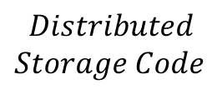
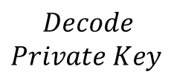
















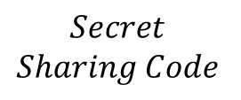

$$P_{3}$$
$$Encrypt$$
$$Blocks$$
$$Distributed$$
$$Storage Code$$
$$C$$
$$P_{4}$$
$$P_{n}$$
$$B$$
$$Decrypt$$
$$Blocks$$
$$P_{k}$$
$$C$$
$$B$$
$$P_{7}$$
$$K$$
$$P_{1}$$
$$P_{6}$$
$$P_{8}$$
$$Decode$$
$$Private Key$$
$$Secret$$
$$Sharing Code$$
$K\sim Unif($K $)$
$$P_{2}$$
$$P_{5}$$

Slide 3

































$$P_{3}$$
$$P_{3}$$
$$P_{3}$$
$$P_{4}$$
$$P_{n}$$
$$P_{4}$$
$$P_{n}$$
$$P_{4}$$
$$P_{n}$$
$$P_{k}$$
$$P_{k}$$
$$P_{k}$$
$$P_{1}$$
$$P_{7}$$
$$P_{1}$$
$$P_{7}$$
$$P_{1}$$
$$P_{7}$$
$$P_{6}$$
$$P_{8}$$
$$P_{6}$$
$$P_{8}$$
$$P_{6}$$
$$P_{8}$$
$$P_{2}$$
$$P_{2}$$
$$P_{2}$$
$$P_{5}$$
$$P_{5}$$
$$P_{5}$$
$$t=1$$
$$t=2$$
$$t=3$$

